Slide 1





PROGETTO “Gente di Cuore”
Piano Regionale della Prevenzione Marche 2014-2018(9)
Rapporto di analisi ‘preliminare’ dei dati del Questionario

Slide 2
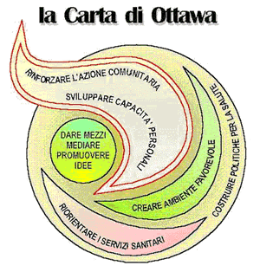

obiettivi
ottenere informazioni utili per individuare ambiti di intervento preventivo
sviluppare specifiche azioni di miglioramento della salute nel prossimo futuro

Slide 3

Guadagnare salute
programma nazionale “Guadagnare Salute. Rendere facili le scelte salutari” approvato dal DPCM 4 maggio 2007 (in accordo con Regioni e Province autonome)
Investire nella prevenzione e nel controllo delle malattie croniche per migliorare la qualità della vita e del benessere degli individui e della società in generale, promuovendo stili di vita sani e agendo in particolare sui principali fattori di rischio delle malattie cronico-degenerative di grande rilevanza epidemiologica.

Slide 4
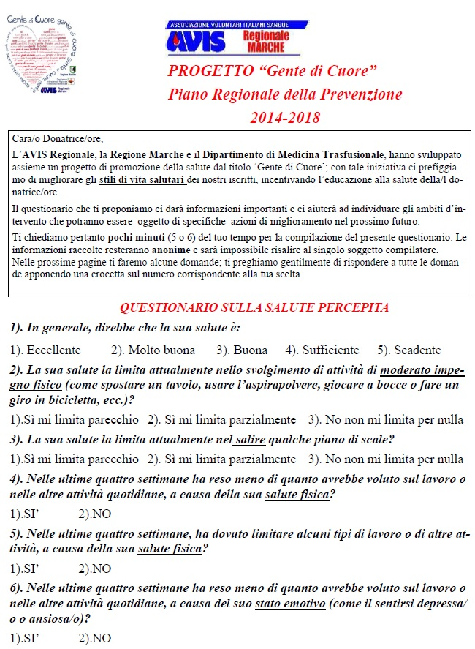
Il questionario
28 quesiti
2 pagine e ½
Tempo=5 minuti

Slide 5

Descrizione del campione
sesso | Frequenza | %
femmina | 1453 | 27,0%
maschio | 3934 | 73,0%
Total | 5387 | 100,0%
fascia età | n. | %
18-24 | 395 | 7,97
25-29 | 391 | 7,89
30-34 | 417 | 8,42
35-39 | 550 | 11,10
40-44 | 684 | 13,80
45-49 | 747 | 15,08
50-54 | 766 | 15,46
55-59 | 601 | 12,13
60-64 | 306 | 6,18
65+ | 98 | 1,98
 | 4955 | 100

Slide 6

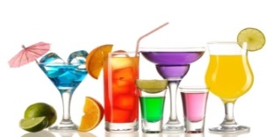

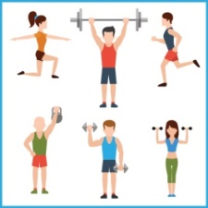
Stili di vita
Fumo
Alcol
Alimentazione
Attività fisica

Slide 7

Fumo di sigaretta
D14 – Fuma attualmente?
d14 | Frequenza | %
Missing | 167 | 3,1%
no | 4267 | 79,2%
si | 953 | 17,7%
Total | 5387 | 100,0%
D14B – Se sì, quante sigarette al giorno? (risposte possibili n. 953, risposte effettive n. 657)
D15 – Fuma perché (solo una risposta)

Slide 8
D16 – Pensa che il suo fumare sia dannoso alla sua salute?

Slide 9

alcol
D17 – Beve più di un bicchiere di vino (se donna mezzo bicchiere) o più di una birra media (se donna una birra piccola) ad ogni pasto principale?
d17 | Frequenza | %
Missing | 355 | 6,6%
no | 4526 | 84,0%
si | 506 | 9,4%
Total | 5387 | 100,0%
D18 – Beve superalcolici?
D20 – Pensa che il suo bere sia dannoso alla sua salute?

Slide 10

D19 – Con quale frequenza Le è capitato di bere 6 o più bicchieri di bevande alcoliche in un’unica occasione?
Binge drinking

Slide 11

alimentazione
D24 – con quale frequenza consuma carne (rossa o bianca)
d24 | Frequenza | %
Missing | 192 | 3,6%
meno di 2 volte a settimana | 2181 | 40,5%
molto raramente/mai | 433 | 8,0%
più di due volte a settimana | 2581 | 47,9%
Total | 5387 | 100,0%
D26 – con quale frequenza consuma frutta e/o verdura:
d26 | Frequenza | %
Missing | 177 | 3,3%
meno di due volte a settimana | 623 | 11,6%
molto raramente/mai | 127 | 2,4%
tutti i giorni | 4460 | 82,8%
Total | 5387 | 100,0%
D27 - Se la consuma tutti i giorni, quante porzioni al giorno ?
d27 | Frequenza | %
Missing | 693 | 12,9%
1-2 porz al giorno | 3208 | 59,6%
3-4 porz al giorno | 1312 | 24,4%
5 o più porz al giorno | 174 | 3,2%
Total | 5387 | 100,0%

Slide 12
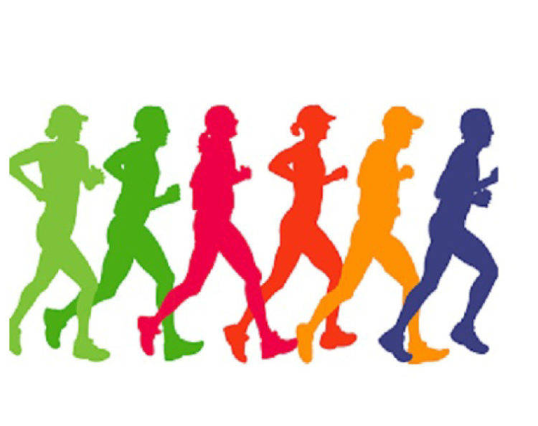
Attività fisica
D21 – Pratica attività sportiva agonistica
d21 | Frequenza | %
Missing | 267 | 5,0%
no | 4126 | 76,6%
si | 994 | 18,5%
Total | 5387 | 100,0%
D22- se si quale sport pratica ? (risposte possibili n. 994, risposte effettive n. 1099)

Slide 13
D23 – Se non pratica attività sportiva agonistica, fa attività fisica (camminata veloce, ballo, bocce, piscina, palestra, ecc.)?: (risposte possibili n. 4126, risposte effettive n. 4377)

Slide 14
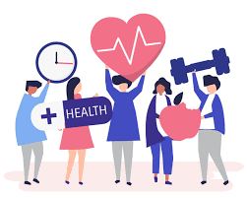
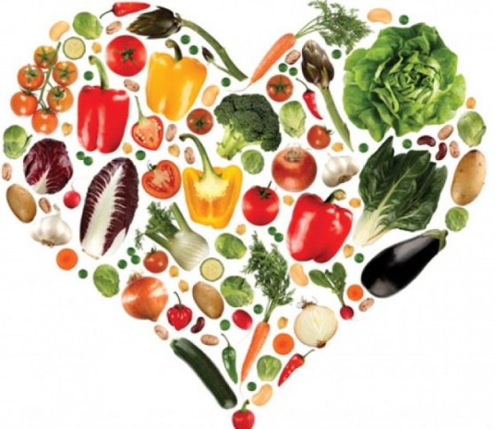
D1 -In generale, direbbe che la sua salute è
d1 | Frequenza | %
scadente | 3 | 0,1%
sufficiente | 68 | 1,3%
buona | 2293 | 42,6%
molto buona | 2220 | 41,2%
eccellente | 750 | 13,9%
Missing | 53 | 1,0%
Total | 5387 | 100,0%
95% e +

Slide 15
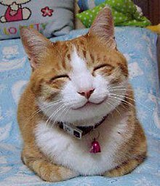
D9 – Per quanto tempo, nelle ultime quattro settimane, si è sentita/o calma/o e serena/o?
d9 | Frequenza | %
Missing | 108 | 2,0%
mai | 20 | 0,4%
molto tempo | 991 | 18,4%
quasi mai | 120 | 2,2%
quasi sempre | 2531 | 47,0%
sempre | 779 | 14,5%
una parte del tempo | 838 | 15,6%
Total | 5387 | 100,0%

Slide 16
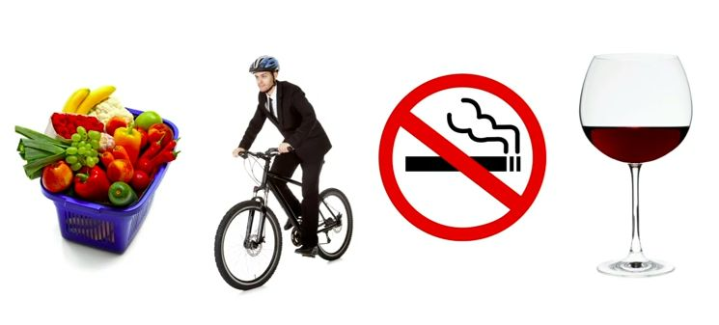

Esiti informativi
Prevalenza di stili di vita salutari e non
(per incentivare i primi e contrastare i secondi)
Percezione stato di salute personale
(confronto con dati regionali/nazionali, per orientamento dei servizi)

Slide 17

Grazie
La salute non è tutto
ma senza salute
tutto è niente
(Arthur Schopenhauer)

